Slide 1
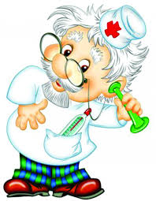
Муниципальное дошкольное образовательное учреждение
детский сад «Солнышко» Пыщугского муниципального района Костромской области
Конкурс по ранней профориентации
дошкольников
Кто мечтает стать врачом
и лечить людей?
Нет на свете никого
доктора важней!..
Выполнила: воспитатель
Бадина Елена Алексеевна

Slide 2
Врач - одна из самых
благородных
профессий
Профессия врача, как говорил А.П.Чехов, - это подвиг.
«Она требует чистоты души и помыслов. Надо быть ясным умственно, чистым нравственно и опрятным физически». Врач должен всегда быть добрым и милосердным, потому что дело, которым он занимается, облегчает страдания больного и спасает его. К врачам люди относятся всегда особо, они их ценят и уважают. В руках врача находится человеческая жизнь. Легче стать врачом, чем быть им.
Врач – это не просто профессионал, это творец.

Slide 3
Пояснительная записка
Выбор профессии играет значительную роль в жизни человека. С рождения папы и мамы начинают задумываться о том, кем может стать их малыш. Наблюдая, как растет ребенок, отмечают его наклонности и предпочтения, стараясь предугадать его будущую профессию.
Ознакомление с трудом взрослых начинается уже в младшем дошкольном возрасте, когда дети через сказки, общение со взрослыми, воспитателем и средства массовой информации узнают о разных профессиях. Постепенно у детей формируется система знаний о профессиях, интересы и отношение к определённым видам деятельности.
Осуществить ориентацию детей на профессиональное самоопределение, повлиять на выбор востребованных профессий можно, если дети будут иметь достаточно знаний и представлений о профессиях взрослых.
Детство – удивительная пора! Можно мечтать о своём будущем, например, кем быть. Свою мечту воплотить в играх: сегодня – парикмахер, завтра – врач.

Slide 4
Пояснительная записка
Профессиональное самоопределение взаимосвязано с развитием личности на всех возрастных этапах, поэтому дошкольный возраст рассматривается как подготовительный, в котором закладываются основы для профессионального самоопределения в будущем.
Для того чтобы воспитать у детей уважительное отношение к труду, важно обогащать их представления о разных видах профессий взрослых, о роли труда в жизни людей, о результатах труда, о мотивах, которые движут людьми в процессе труда.
Дети дошкольного возраста способны осознавать сущность деятельности взрослых, мотивы и цели их труда, способы достижения результата.
Ранняя профориентация преимущественно носит информационный характер (общее знакомство с миром профессий), а также не исключает совместного обсуждения мечты и опыта ребенка, приобретенного им в каких-то видах трудовой деятельности (в плане самообслуживания, при выполнении посильной работы).

Slide 5
Пояснительная записка
Одной из важнейших составляющих процесса социализации ребёнка является его профессиональное самоопределение – процесс сознательного и самостоятельного выбора своего профессионального пути.
Профессиональное самоопределение – это не единовременное событие, а дело всей жизни человека, и начинается оно ещё в дошкольном детстве.

Slide 7
Актуальность:
Доказано, что именно в процессе игровой деятельности ребенок познает окружающий мир, учится общаться и договариваться, ценить и любить прекрасное, становится выносливее и смелее. Игры способствуют развитию умения концентрировать внимание, развитию памяти, речи, фантазии, восприятия.
Ролевая игра – это первая возможность ребенка познакомиться с различными социальными нормами, примерить их к себе, прежде чем ими пользоваться в реальной жизни.
Трудно спорить с тем, что в основе всестороннего развития человека лежит здоровье. Именно для успешного будущего наших детей в дошкольном возрасте следует заложить основы здоровья, сформировать правильные представления о здоровом образе жизни. И в этом первым помощником является сюжетно – ролевая игра.
«Каков ребенок в игре, таким во многом он будет в работе», - говорил А.С. Макаренко.

Slide 8
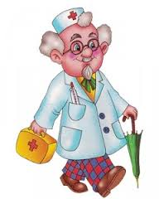
Цель ранней
профориентации
детей дошкольного возраста:
Формирование интереса к профессии врача (медицинской сестры) разных специальностей.
Поддерживать интерес детей к сюжетно-ролевым играм.

Slide 9
Задачи ранней
профориентации:
Формировать интерес к деятельности медицинских работников.
Обогатить представления о медицинских профессиях.
Обогащать словарный запас посредством ознакомления с предметами, необходимыми в медицинской работе.
Создавать условия для закрепления представлений о трудовых действиях, совершаемых взрослыми, о результатах труда, об оборудовании.
Воспитывать чувство уважения к труду взрослых, желание оказать помощь.

Slide 10
Образовательные ресурсы по включению ребенка в активные виды детской деятельности, развивающие общие и допрофессиональные способности
Беседы
«О профессии врача, медсестры»
Чтение худ. литературы
К. Чуковский «Айболит»
Совместная деятельность
Просмотр мультипликационного фильма «Доктор Айболит!
«Кто лечит больных?»
«Здоровый образ жизни»
«Осторожно: лекарства!»
«Что нужно доктору для работы?»
В. Берестов «Больная кукла»
Сергей Михалков стихотворение «Про девочку, которая плохо кушала»

Slide 11
Изо деятельность
Раскраски по сказке К. Чуковского «Айболит»
Конструирование
«Мебель для медицинского кабинета»
Игровая деятельность
Игровая ситуация «Куклы заболели», «Зайка заболел» , «Полечим мишку» «Чтоб кусался зубок».
Лепка «Печенье для больной куклы», «Витамины»
Дидактические игры: «Наполни баночку витаминами», «Разложи лекарства в шкафчик», «Зубные щетки», «Если кто-то заболел», «Кому, что нужно для работы», «Угадай, чего не стало», пазл «Смешарики», «Кто что делает», «Разрезные картинки».
Сюжетно – ролевая игра: «Больница, «У врача»

Slide 12
Сотрудничество с родителями
подбор литературы
Привлечение родителей к преобразованию предметно - развивающей среды по теме «Больница», к обновлению игрового центра для сюжетно –ролевой игры.
Пошив халатов и шапочек, сумок.
Оформление совместно с родителями альбома «Советы доктора Айболита».

Slide 13
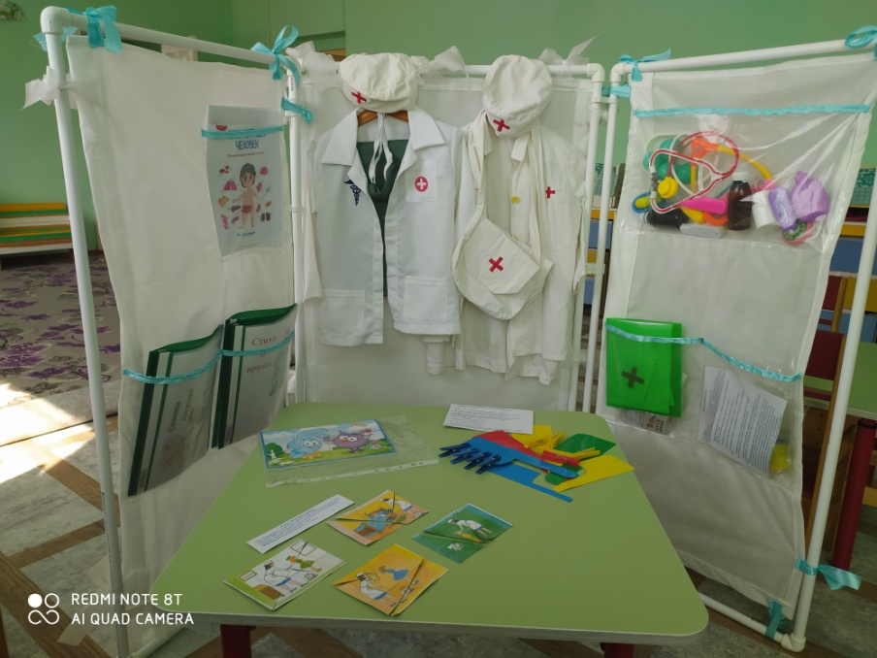
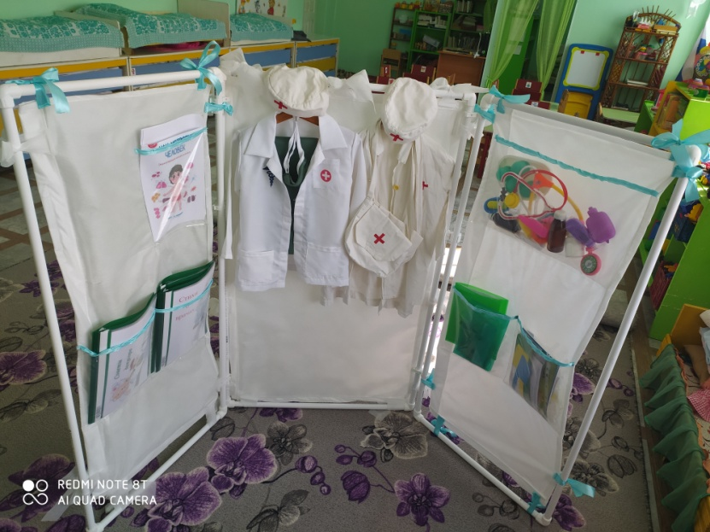
Развивающая среда

Slide 14
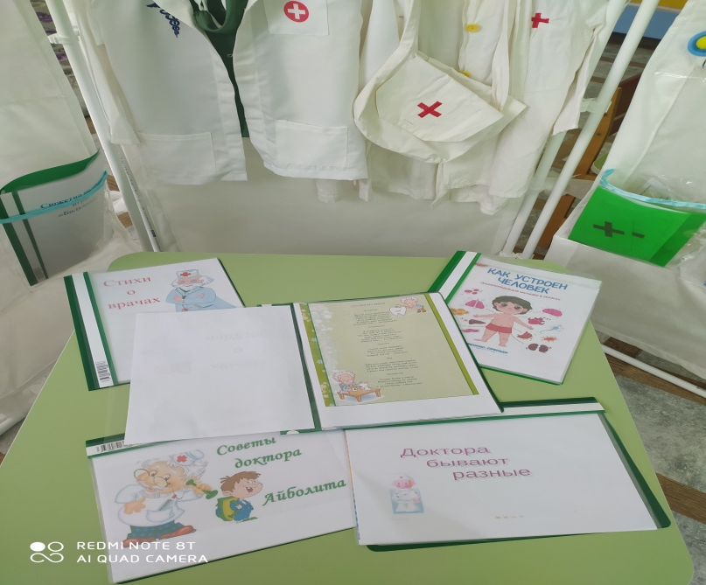
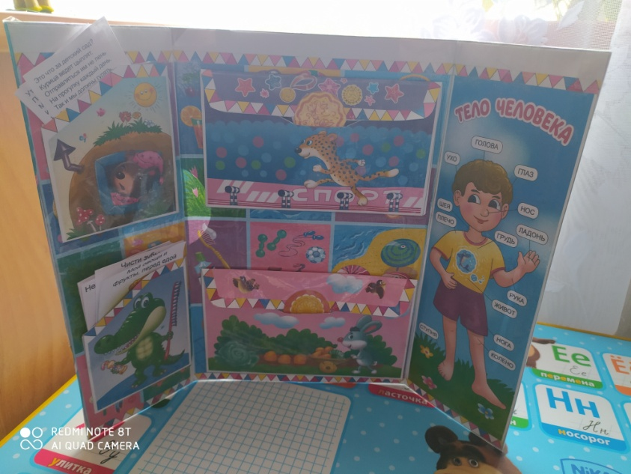
Развивающая среда

Slide 15
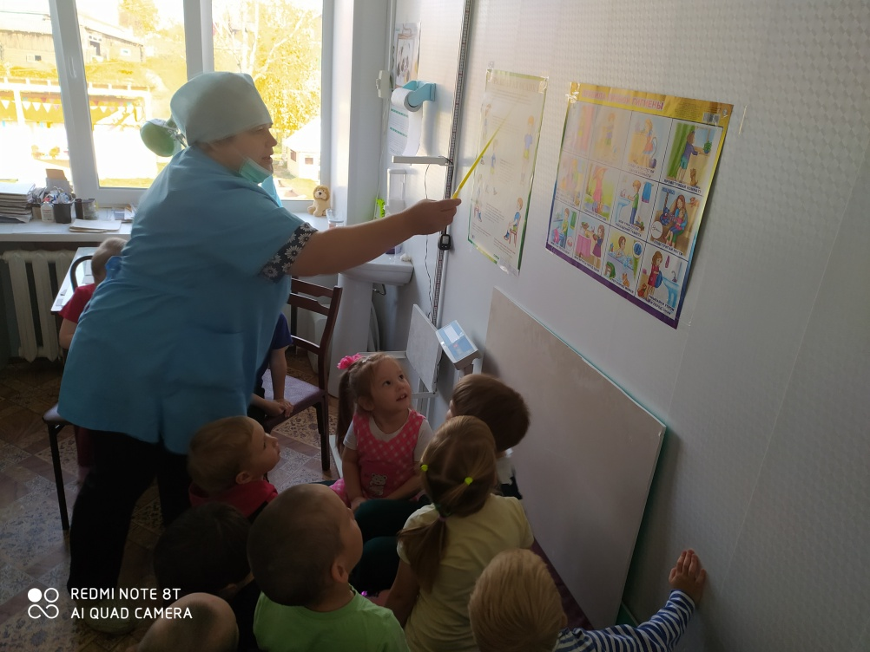
В гостях у медсестры

Slide 16
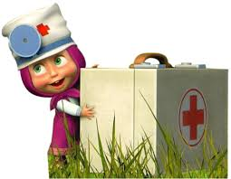
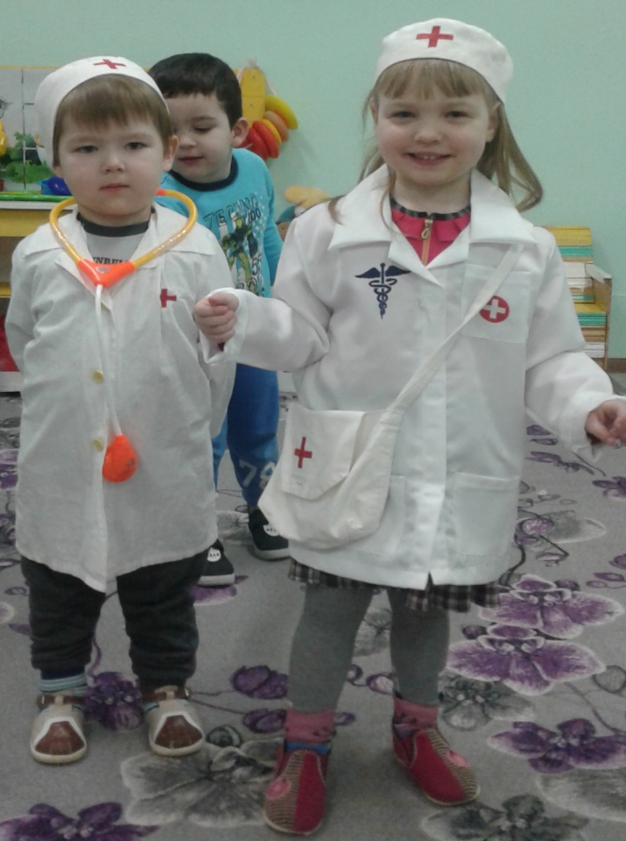
А теперь покажем вам,
как мы начали играть…
ОТКРЫВАЕТСЯ БОЛЬНИЦА
ПРИХОДИТЕ К НАМ ЛЕЧИТЬСЯ
Заходите в кабинет!
Как зовут вас? Сколько лет? Ай, яй, яй! У вас - ангина. Принимайте витамины.
Жуйте с сахаром лимон,
Для больных полезен он!

Slide 17
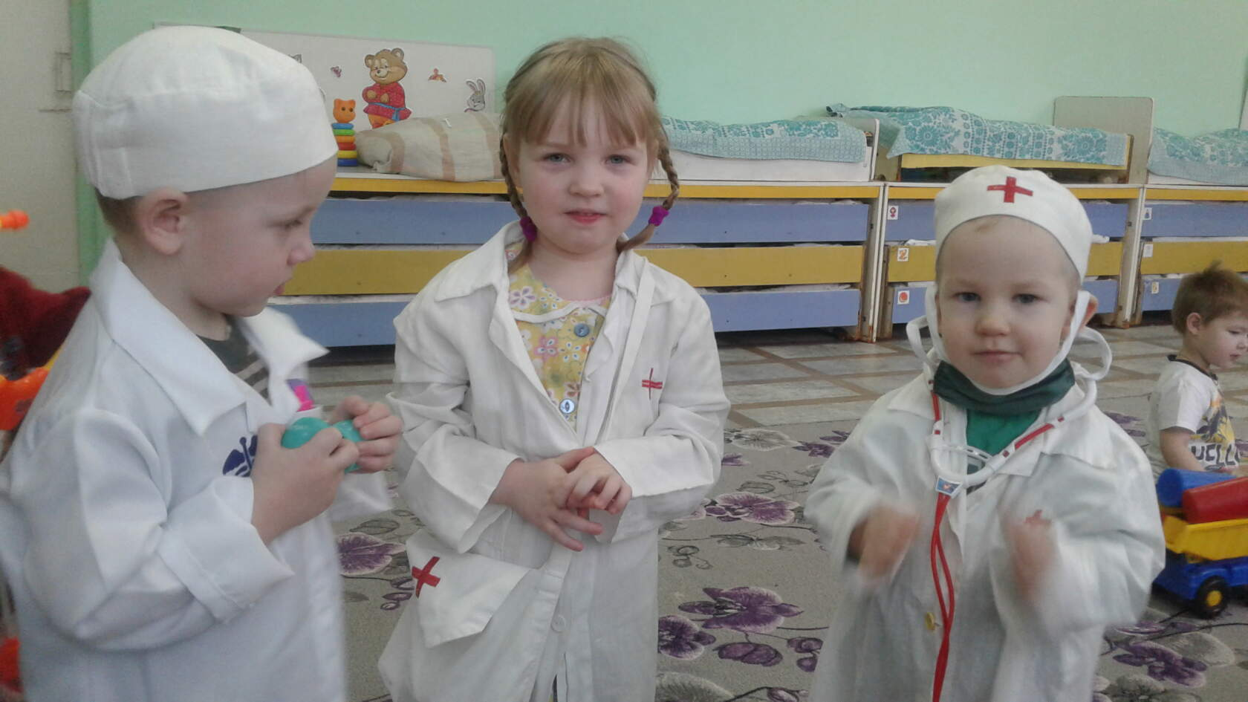
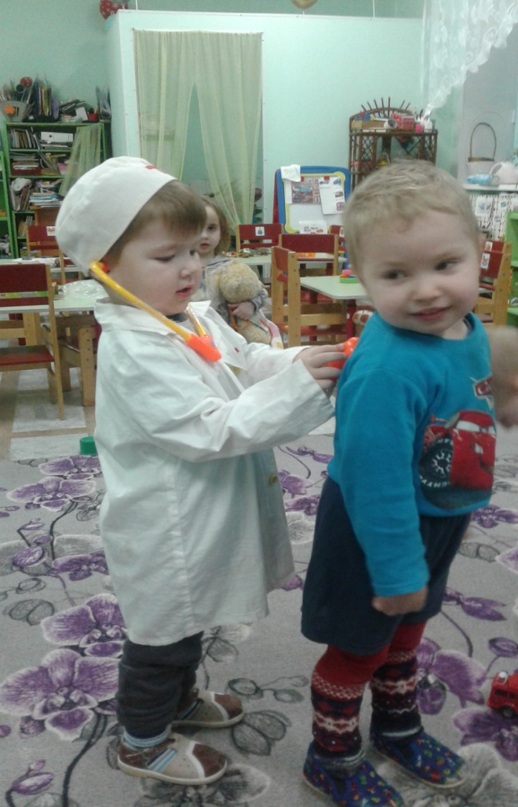
Ну, а вы, что побледнели? Видно сильно заболели. Срочно банки вам поставим сделаем укол, И дадим вам валидол.
Пациент, у вас - простуда. Как бы не было вам худо. Пропишу вам капли в нос
И настой из диких роз.
Полчаса мы так играли,
Но нисколько не устали.
Продолжается приём. Где больные?
Мы вас ждём!

Slide 18
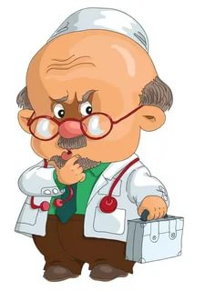
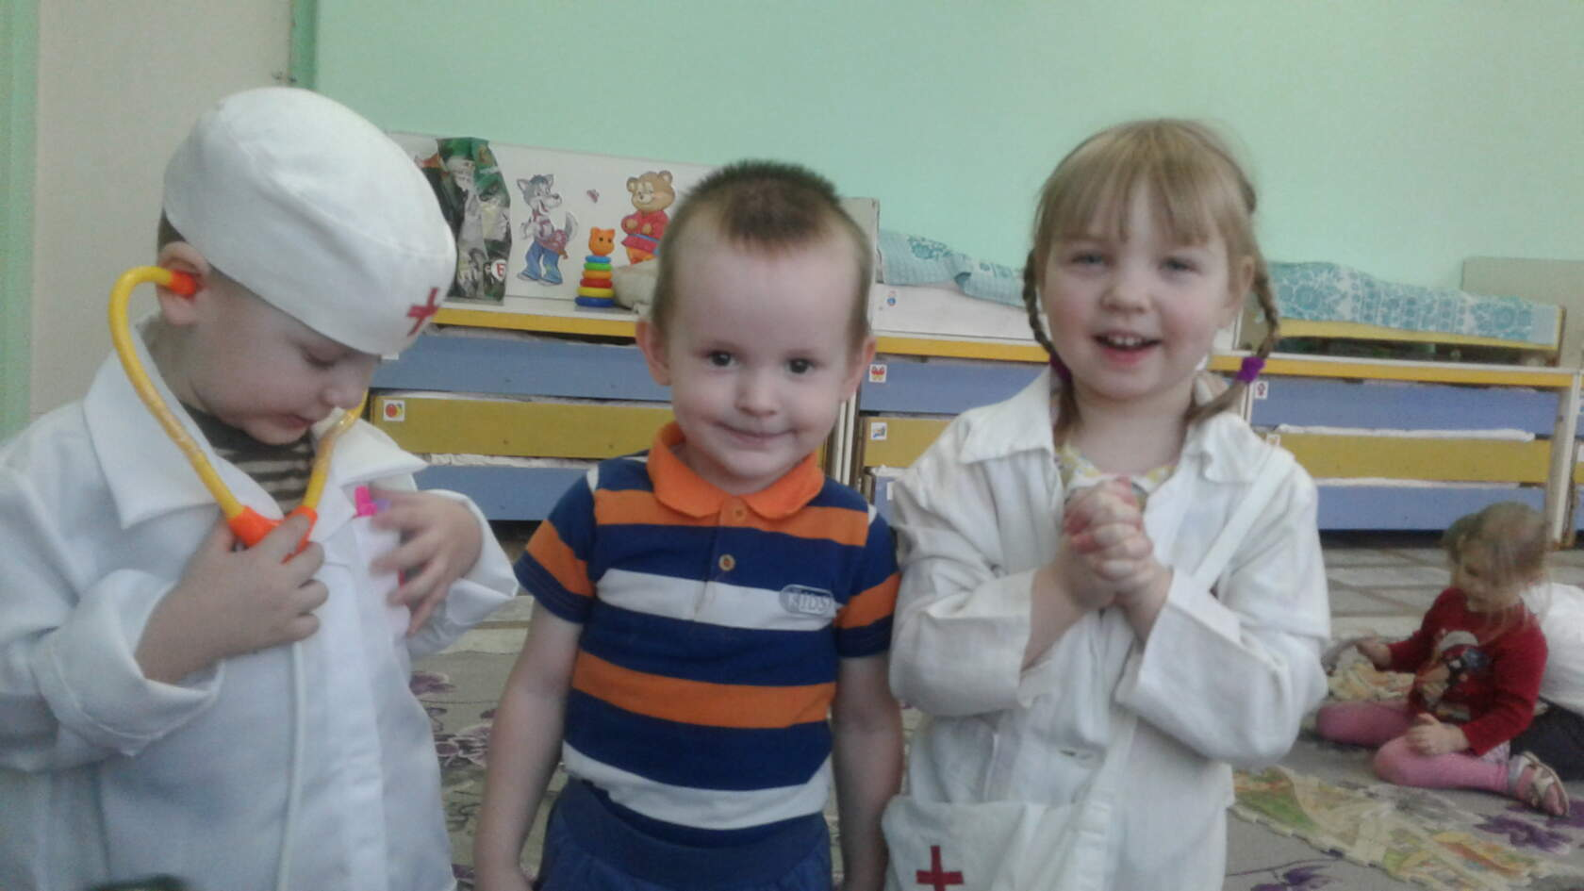
Врач всех внимательно осмотрит и узнает,
Что у кого и где болит.
Ну а затем диагноз он поставит
И лишь потом начнет лечить.
Врач нужен всегда, нужен везде,
Чтобы спокойно жить на Земле!
На свете много профессий разных,
И все они людям нужны,
От самых простых и до самых важных,
Все они в жизни важны.
Вот, например, профессия врача.
Как жили люди без нее на свете?
Врачи нужны повсюду и всегда,
Чтоб росли здоровенькими дети..
Мы пока ещё ребята,
Не умеем мы считать,
Может знаний маловато,
Но ведь можно помечтать!
Я врачом, наверно, буду,
Стану я лечить людей!
Буду ездить я повсюду
И спасать больных детей

Slide 19
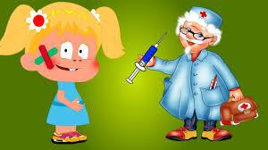
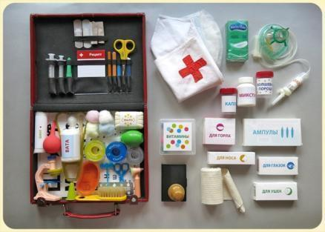
Спасибо за внимание!

